Slide 1

Présentation de l’application « CarsLocator »

Slide 2
Introduction
Les sociétés devant gérer un grand nombre de véhicules (ambulances, transport de marchandise, transport de personnel….) font toujours face au problème des retards et du non-respect des itinéraires, afin de résoudre cette problématique, nous proposons l’application «CarsLocator» qui se chargera de garder un œil et superviser l’ensemble des unités en mouvement.

Slide 3
Objectif
L'objectif de « CarsLocator » est de concevoir une application dédiée au téléphone mobile, dotée de la plateforme Android, permettant à son propriétaire d’assurer le suivi fiable d’un grand nombre de véhicules, grâce aux outils et techniques de géolocalisation et d'orientation offerts par cette plateforme.

Slide 4
Fonctionnalités Majeurs
Définir des voyages (trajet le plus court + véhicule + chauffeur)
La localisation se fait via des smartphones donnés aux chauffeurs en utilisant le GPRS; ou bien via des appareils GPS fixés sur véhicule
Une fois un véhicule est hors zone, l'application se charge d’envoyer un warning au chauffeur et en notifier le chef.

Slide 5
Types de trajets
Livraison
Distribution

Slide 6

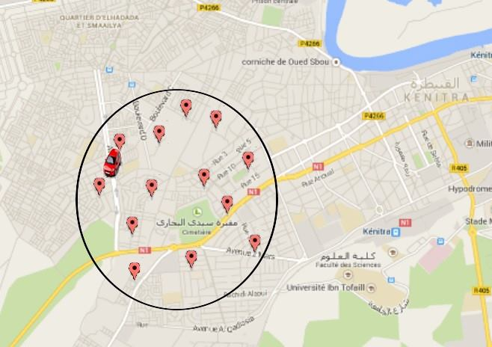
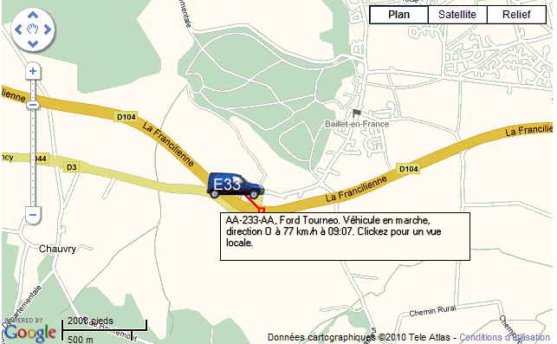
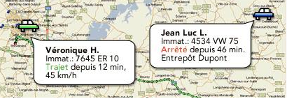
Récapitulation

Slide 7
Use Case Général

Slide 8
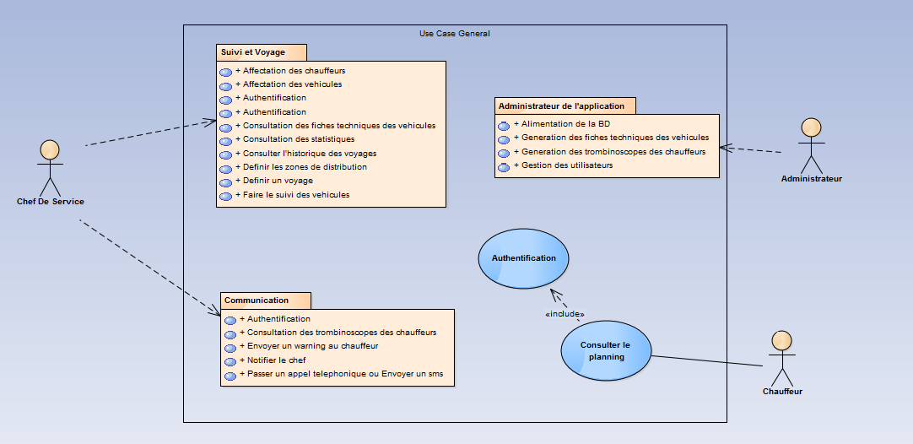

Slide 9
Aperçu Application

Slide 10
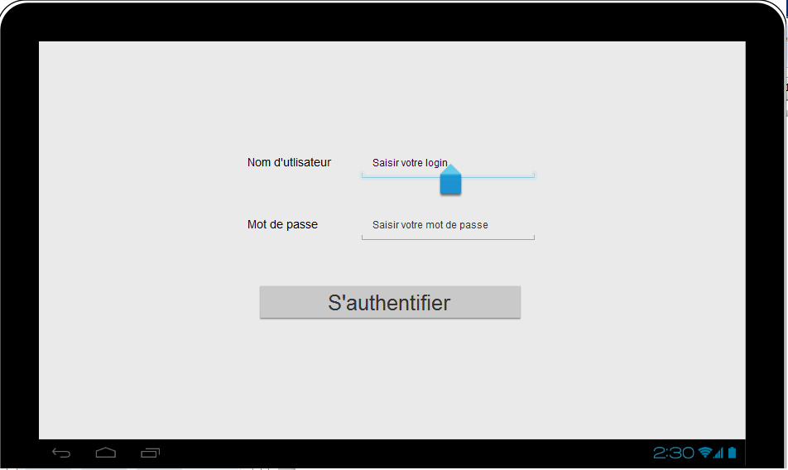
Authentification

Slide 11
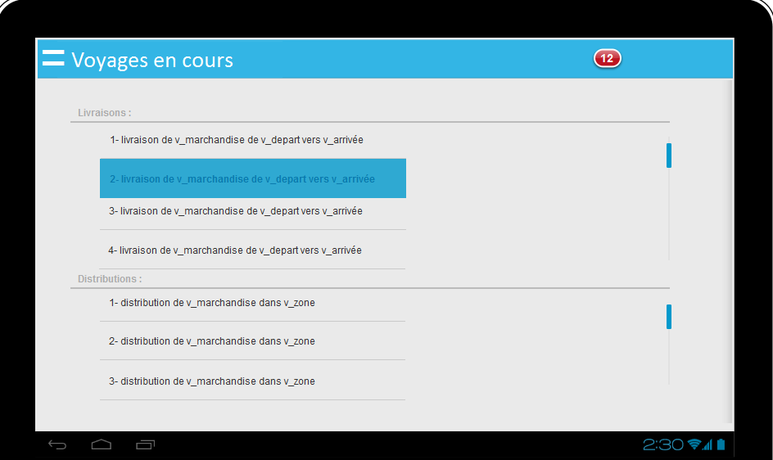
Accueil Chef de Service

Slide 12
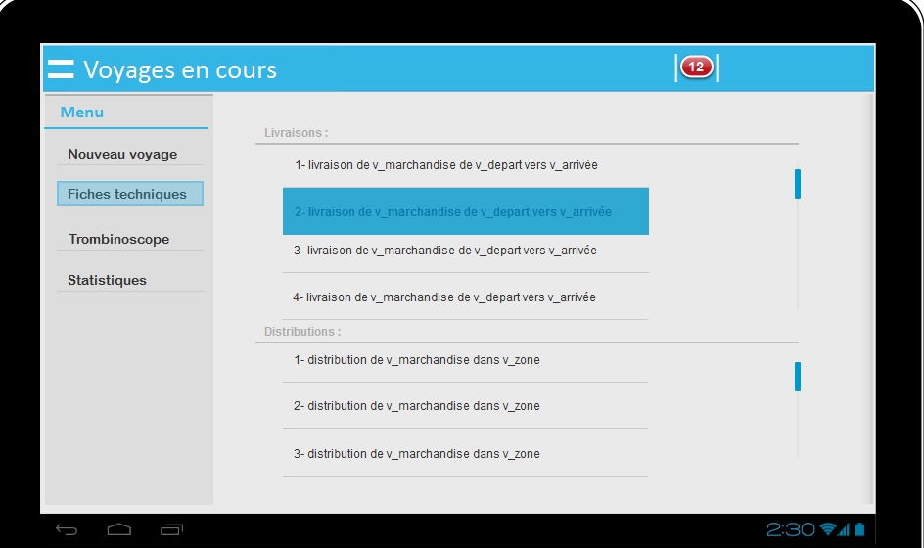
Menu Accueil Chef de Service

Slide 13
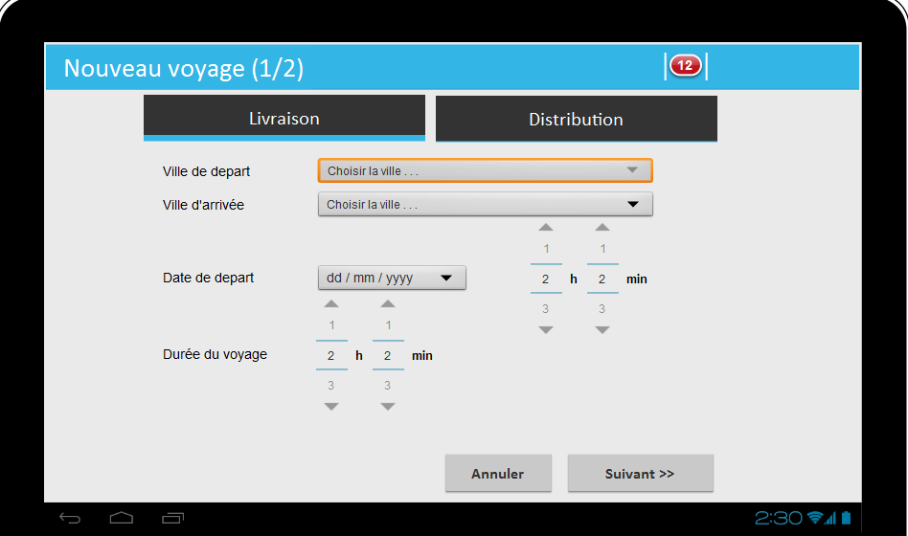
Nouveau Voyage Livraison 1/2

Slide 14
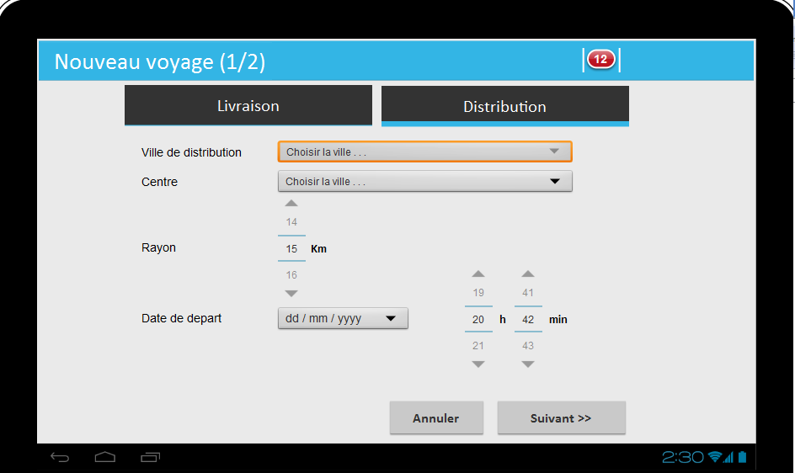
Nouveau Voyage Distribution 1/2

Slide 15
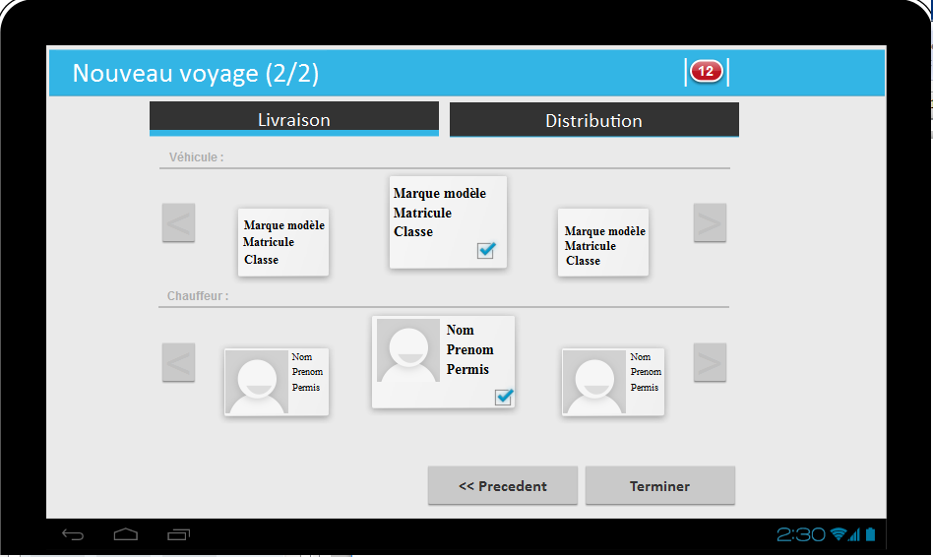
Nouveau Voyage 2/2

Slide 16
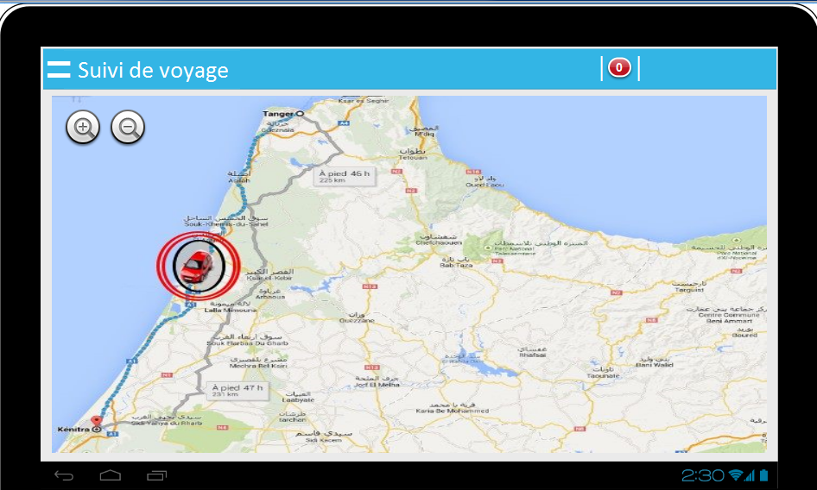
Suivi Voyage

Slide 17
Chef d’équipe:
BOUALILA Mouad
Membres de l’équipe:
EL HAZITI Ijlal
EL HARCHAOUI Samira
EL FTOUH Jabir

